Slide 1
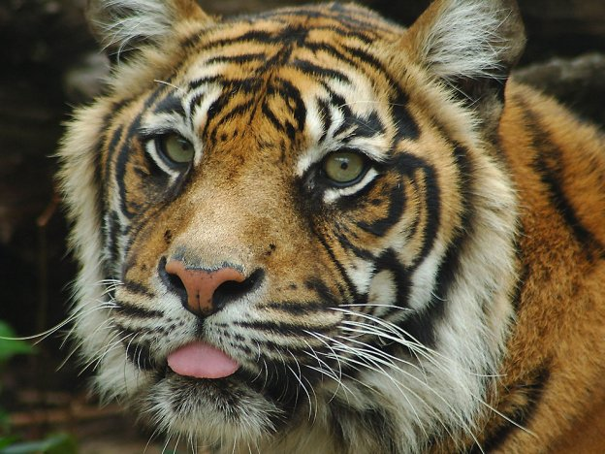
TYGR Autor: Bui Lan Nhi

Slide 2
ŘÍŠE živočichové (Animalia)
KMEN strunatci (Chordata)
PODKMEN obratlovci (Vertebrata)
TŘÍDA savci (Mammalia)
ŘÁD šelmy (Carnivora)
ČELED kočkovití (Felidae)
PODČELED velké kočky (Pantherinae)
ROD panthera

Slide 3
TĚLO
Tygr je velká kočky žijící v Asii. Ze současných kočkovitých šelem je největší a díky charakteristickým tmavým pruhům na zlatožluté či rudohnědé srsti nezaměnitelný. Rozlišujeme osm až devět poddruhů
Hmotnost – samec : 90-310kg
- samice : 65-170kg

